Slide 1


Slide 2

Pujian Kepada Allah S.W.T.
الْحَمْدُ لِلَّهِ
Segala puji-pujian hanya bagi
Allah S.W.T.

Slide 3
Syahadah
وَأَشْهَدُ أَن لا إِلَهَ إِلاّ اللهُ وَحْدَهُ لَا شَرِيكَ لَه،
وَأَشْهَدُ أَنَّ مُحمدًا عَبْدُهُ وَرَسولُه.
Dan aku bersaksi bahawa sesungguhnya tiada tuhan melainkan Allah, dan juga aku bersaksi bahawa nabi Muhammad S.A.W hamba-Nya dan rasul-Nya.

Slide 4
Selawat Ke Atas
Nabi Muhammad S.A.W
اَللَّهُمَّ صَلِّ وَسَلِّمْ عَلَى سَيِّدَنَا مُحَمَّدٍ،
وَعَلَى آلِهِ وَصَحْبِهِ وَسَلَّم.
Ya Allah, cucurilah rahmat dan sejahtera
ke atas hamba-Mu dan rasul-Mu Nabi Muhammad S.A.W dan ke atas keluarganya dan para sahabatnya.

Slide 5
Pesanan Taqwa
اِتَّقُوا اللهَ حَقَّ تُقَاتِه، وَالْتَمِسُوْا فِي اسْتِقْبَالِ العَامِ الْهِجْرِي الْجَدِيْدِ، صَالِحَ الْأَعْمَالِ وَخَيْرَ اْلفِعَالِ.
Bertakwalah kepada Allah dengan sebenar-benar ketakwaan. Sempena dengan ketibaan Tahun Baru Hijrah, marilah kita berazam dan berusaha meningkatkan amalan soleh dan kebaikan.

Slide 6


Slide 7
Muhasabah diri
Taubat atas kesilapan dan dosa lalu
Sesal tentang kelalaian dan pembaziran masa
Mengharapkan amalan kebaikan diterima Allah

Slide 8
Mungkin ada beberapa kehilangan sepanjang 1440H
Kematian ibu ayah, kaum keluarga dan sahabat
Renung kembali kesalahan dan keterlanjuran
Menderhaka kepada ibubapa

Slide 9
Sabda Rasulullah SAW
أَلَا أُخْبِرُكُمْ بِأَكْبَرِ الْكَبَائِرِ؟ قَالُوا : بَلَى يَا رَسُوْلُ الله. قَالَ: اَلْإِشْرَاكُ بِاللهِ وَعُقُوقُ الْوَالِدَينِ... . رواه البخاري
“Mahukah aku memberi tahu kepada kamu semua di antara dosa yang paling besar?”. Para sahabat menjawab: “Sudah pasti wahai Rasulullah”.
Sabda Baginda “Iaitu syirik kepada Allah dan derhaka kepada kedua ibu bapa…”.

Slide 10
Mungkin banyak kebiadaban dan kesalahan yang kita lakukan terhadap mereka yang lebih tua, orang baik-baik, para ustaz, ulama’, kawan dan siapa sahaja.
Sangat elok kita terus bermuhasabah dan memperbaharui istighfar dan memohon kemaafan.
Doa
اللَّهُمَّ اغْفِرْلَنَا وَلِوَالِدِيْنَا وَلِمَنْ لَّهُ حَقٌّ عَلَيْنَا
“Ya Allah, ampunilah dosa kami, dosa ibubapa kami dan dosa siapa sahaja yang mempunyai hak ke atas kami”.

Slide 11
Eratkan hubungan dan menggandakan ihsan
Firman Allah dalam
Surah Al Baqarah, Ayat 83
وَإِذْ أَخَذْنَا مِيثَاقَ بَنِي إِسْرَائِيلَ لَا تَعْبُدُونَ إِلَّا اللَّهَ وَبِالْوَالِدَيْنِ إِحْسَانًا وَذِي الْقُرْبَىٰ وَالْيَتَامَىٰ وَالْمَسَاكِينِ وَقُولُوا لِلنَّاسِ حُسْنًا وَأَقِيمُوا الصَّلَاةَ وَآتُوا الزَّكَاةَ ثُمَّ تَوَلَّيْتُمْ إِلَّا قَلِيلًا مِّنكُمْ وَأَنتُم مُّعْرِضُونَ
“Dan (ingatlah), ketika Kami mengikat perjanjian setia dengan Bani Israil (dengan berfirman): Janganlah kamu menyembah melainkan Allah, dan berbuat baiklah kepada kedua ibu-bapa, dan kaum kerabat, dan anak-anak yatim, serta orang miskin dan katakanlah kepada sesama manusia perkataan yang baik; dan dirikanlah sembahyang serta berilah zakat. Kemudian kamu berpaling (perjanjian setia kamu itu) kecuali sebahagian kecil dari kamu; dan sememangnya kamu orang yang tidak menghiraukan perjanjian setianya.”

Slide 12
Situasi hari ini
Perpecahan umat Islam
kedudukan mereka yang masih ketinggalan dan tergugat dalam semua aspek termasuk politik dan pengurusan Negara.
Tindakan negatif oleh sesetengah warga bukan Islam
terhadap kesucian agama Islam termasuk penghinaan kepada Nabi, Raja-raja Melayu dan Ulama’ kita.

Slide 13
Mengalu-alukan kemunculan tahun baru
Perubahan sikap yang lebih positif serta maju ke depan
Lebih mendekati dan menghayati ajaran Islam secara lebih menyeluruh.
Pastikan setiap aspek kehidupan diletak di bawah prinsip “patuh syara’ ”.

Slide 14
Firman Allah dalam
Surah Al Maaidah, Ayat 3
لْيَوْمَ أَكْمَلْتُ لَكُمْ دِينَكُمْ وَأَتْمَمْتُ عَلَيْكُمْ نِعْمَتِي وَرَضِيتُ لَكُمُ الْإِسْلَامَ دِينًا ۚ فَمَنِ اضْطُرَّ فِي مَخْمَصَةٍ غَيْرَ مُتَجَانِفٍ لِّإِثْمٍ ۙ فَإِنَّ اللَّهَ غَفُورٌ رَّحِيمٌ
“….. Pada hari ini, Aku telah sempurnakan bagimu agama kamu, dan Aku telah cukupkan nikmat-Ku kepadamu, dan Aku telah redhakan Islam itu menjadi agamamu. Maka sesiapa yang terpaksa kerana lapar sedang ia tidak ingin melakukan dosa, maka sesungguhnya Allah Maha Pengampun, lagi Maha Mengasihani.”

Slide 15
Firman Allah dalam
Surah Al Imran, Ayat 85
وَمَن يَبْتَغِ غَيْرَ الْإِسْلَامِ دِينًا فَلَن يُقْبَلَ مِنْهُ وَهُوَ فِي الْآخِرَةِ مِنَ الْخَاسِرِينَ.
“Dan sesiapa yang mencari agama selain agama Islam, maka tidak akan diterima daripadanya, dan ia pada hari Akhirat kelak dari orang yang rugi.”

Slide 16
Janji Umat Islam
1
Kembali kepada ajaran Islam sepenuhnya.
Meningkatkan keimanan dan amalan taat, meninggal dan menjauhi maksiat serta sentiasa bermuhasabah dan bertaubat.
2
3
Mengukuhkan perpaduan dan ukhuwwah Islam

Slide 17
Janji Umat Islam
4
Meningkatkan taraf ekonomi, pendidikan dan kemahiran atau profesional.
5
Menghapuskan sifat kepentingan diri dan khianat.
6
Mengikhlaskan perjuangan, usaha dan amalan soleh kerana Allah semata-mata.
7
Sentiasa berbuat ihsan, berakhlak mulia dan bermoral tinggi

Slide 18
Firman Allah dalam
Surah Al Baqarah, Ayat 208:
يَا أَيُّهَا الَّذِينَ آمَنُوا ادْخُلُوا فِي السِّلْمِ كَافَّةً وَلَا تَتَّبِعُوا خُطُوَاتِ الشَّيْطَانِ ۚ إِنَّهُ لَكُمْ عَدُوٌّ مُّبِينٌ
“Wahai orang yang beriman! Masuklah kamu ke dalam Islam keseluruhannya; dan janganlah kamu menurut jejak langkah Syaitan; sesungguhnya Syaitan itu musuh bagi kamu yang terang nyata.”

Slide 19
بَارَكَ اللهُ لِيْ وَلَكُمْ بِالْقُرْآنِ الْعَظِيْمِ وَنَفَعَنِي وَإِيَّاكُمْ بِمَا فِيْهِ مِنَ الأيَاتِ وَالذِّكْرِ الْحَكِيْمِ وَتَقَبَّلَ مِنِّي وَمِنْكُمْ تِلاوَتَهُ إِنَّهُ هُوَ السَّمِيعُ الْعَلِيْمُ. أَقُوْلُ قَوْلِيْ هَذَا وَأَسْتَغْفِرُ اللهَ الْعَظِيْمَ لِيْ وَلَكُمْ وَلِسَائِرِ الْمُسْلِمِيْنَ وَالْمُسْلِمَاتِ وَالْمُؤْمِنِيْنَ وَالْمُؤْمِنَاتِ الأَحْيَاءِ مِنْهُمْ وَالأَمْوَاتِ، فَاسْتَغْفِرُوْهُ،
إِنَّهُ هُوَ الْغَفُوْرُ الرَّحِيْمُ.

Slide 20
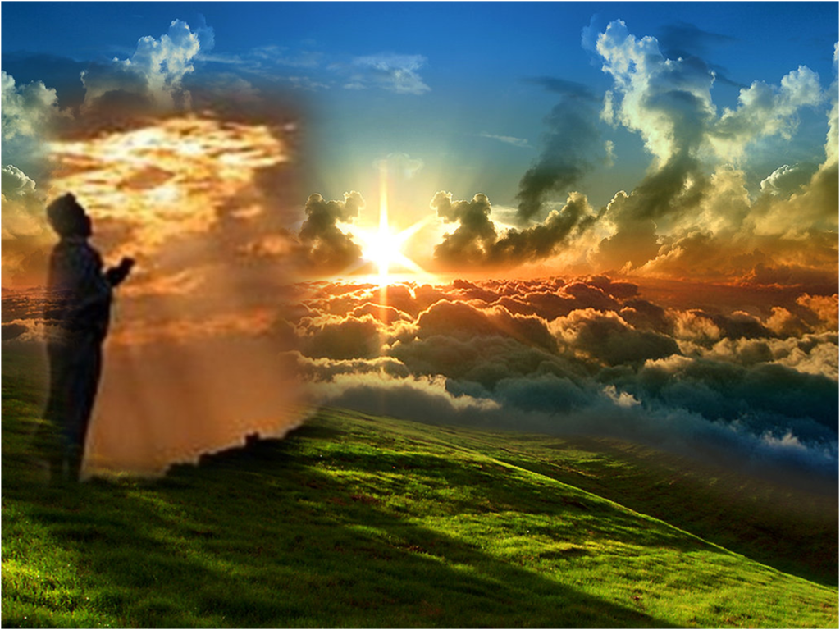
Doa Antara Dua Khutbah
Aamiin Ya Rabbal Aalamin..
Tuhan Yang Memperkenankan Doa Orang-orang Yang Taat, Berilah Taufik Kepada Kami
Di Dalam Mentaatimu, Ampunilah Kepada
Mereka Yang
Memohon Keampunan.
Aamiin

Slide 21


Slide 22
Pujian Kepada Allah S.W.T.
الْحَمْدُ لِلَّهِ
Segala puji-pujian hanya
bagi Allah S.W.T.

Slide 23
Syahadah
وَأَشْهَدُ أَن لآ إِلَهَ إِلاَّ اللهُ وَحْدَهُ لاَ شَرِيْكَ لَهُ، وَأَشْهَدُ أَنَّ مُحَمَّدًا عَبْدُهُ وَرَسُوْلُهُ.
Dan aku bersaksi bahawa sesungguhnya tiada tuhan melainkan Allah yang Maha Esa, tiada sekutu bagiNya dan juga aku bersaksi bahawa nabi Muhammad S.A.W adalah hambaNya dan rasulNya.

Slide 24
Selawat Ke Atas
Nabi Muhammad S.A.W
اللَّهُمَّ صَلِّ وَسَلِّمْ وَبَارِكْ عَلَى سَيِّدِنَا مُحَمَّدٍ
وَعَلَى آلِهِ وَصَحْبِهِ.
Ya Allah, Cucurilah rahmat dan sejahtera ke atas hambaMu dan rasulMu Nabi Muhammad S.A.W dan ke atas keluarganya dan para sahabatnya serta pengikut Baginda.

Slide 25
Pesanan Taqwa
فَيَآ أَيُّهَا النَّاسُ، اتَّقُوْا اللهَ تَعَالَى وَأَطِيْعُوْه.
Bertakwalah kepada Allah dengan sebenar-benarnya dengan melaksanakan perintahnya serta meninggalkan larangannya.

Slide 26
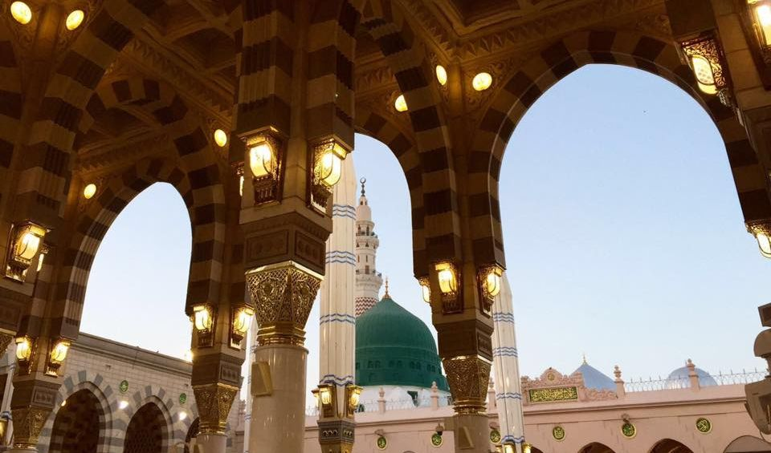
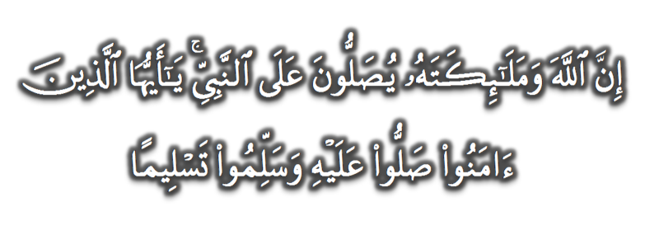
Seruan
Selawat dan salam kepada Rasulullah s.a.w.
(Surah Al-Ahzab : Ayat 56)
“Sesungguhnya Allah Taala Dan Para MalaikatNya Sentiasa Berselawat Ke Atas Nabi (Muhammad).
Wahai Orang-orang Beriman! Berselawatlah Kamu
Ke Atasnya Serta Ucapkanlah Salam Sejahtera Dengan Penghormatan Ke Atasnya Dengan Sepenuhnya”.

Slide 27
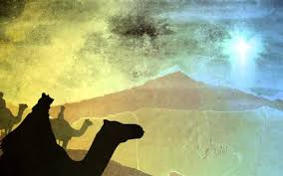
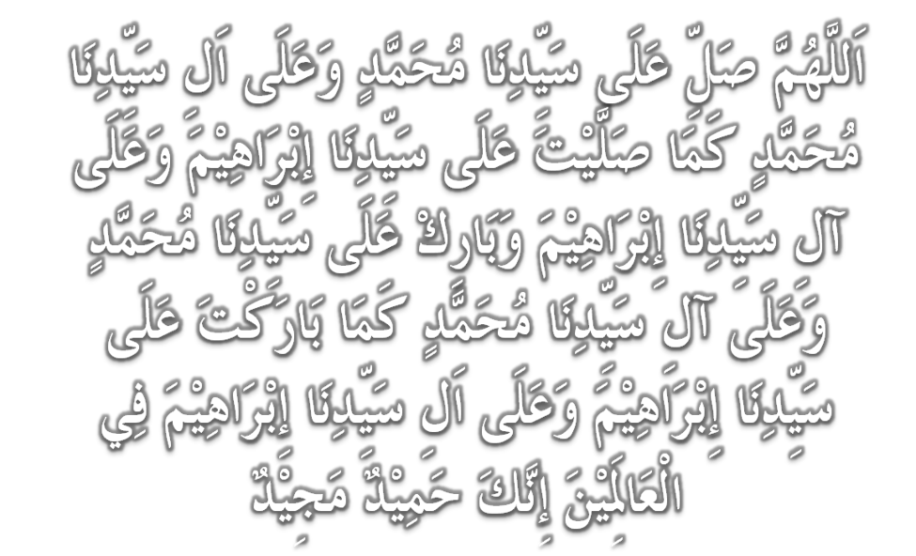
Selawat

Slide 28
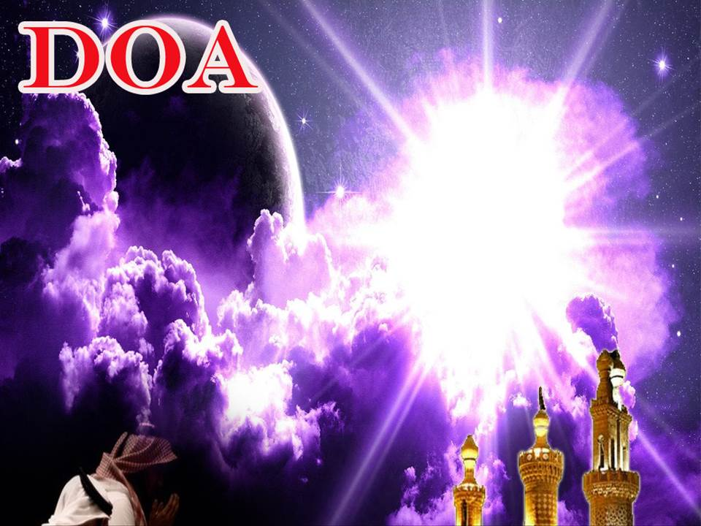
اللَّهُمَّ اغْفِرْ لِلْمُؤْمِنِيْنَ وَالْمُؤْمِنَاتِ، وَالمُسْلِمِيْنَ وَالْمُسْلِمَاتِ الأَحْيَاءِ مِنْهُمْ وَالأَمْوَات.
إِنَّكَ سَمِيْعٌ قَرِيْبٌ مُجِيْبُ الدَّعَوَات.
Ya Allah, Ampunkanlah Dosa Golongan Mu’minin Dan Mu’minaat, Muslimin Dan Muslimat, samada yang masih hidup atau yang telah mati. Sesungguhnya Engkau Maha Mendengar dan Maha Memakbulkan segala permintaan.

Slide 29
اللَّهُمَّ أَلِّفْ بَيْنَ قُلُوْبِنَا، وَأَصْلِحْ ذَاتَ بَيْنِنَا، وَاجْعَلْنَا مِنَ الرَّاشِدِيْن. اللَّهُمَّ أَحْسِنْ عَاقِبَتَنَا فِى الأُمُوْرِ كُلِّهَا، وَأَجِرْنَا مِنْ خِزْيِ الدُّنْيَا وَعَذَابِ الأَخِرَة، يَا رَبَّ الْعَالَمِيْن.
Ya Allah, lembutkanlah hati-hati kami.. perbaikilah hubungan antara kami. Dan jadilah kami golongan yang mendapat bimbingan daripadaMu.
Ya Allah.. Perelokkan kesudahan kami dalam segala hal semuanya, dan lindungilah kami daripada kehinaan di dunia dan di akhirat.
Wahai Tuhan sekalian alam..

Slide 30
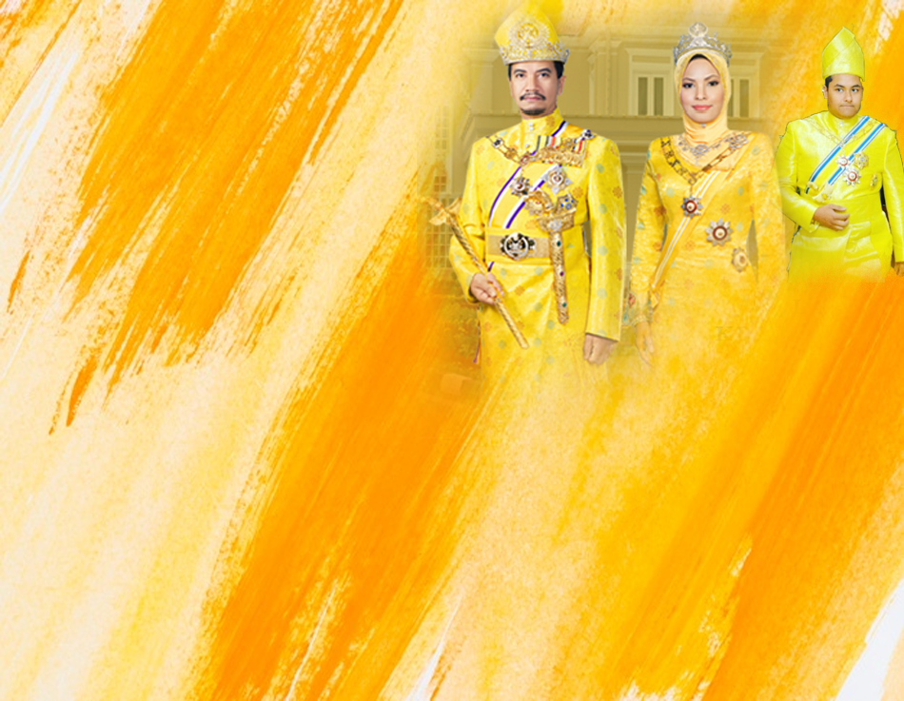
Ya Allah…
Peliharakanlah Dengan Senantiasa Mendapat Pertolongan, Hidayah, Taufiq, Kesihatan dan Keselamatan DariMu
Ya Allah… Yang Maha Pemurah
Kebawah Duli Yang Maha Mulia Raja Kami,
Al Wathiqu Billah Sultan Mizan Zainal Abidin Ibni
Al Marhum Sultan Mahmud Al Muktafi Billah Shah, Limpahilah RahmatMu Untuk Baginda, Juga Untuk Sultanah Nur Zahirah Terengganu
Peliharakanlah Ya Allah… Putera Puteri Ahli Keluarga , Keturunan dan Kerabat Baginda

Slide 31
Ya Allah…
Peliharakanlah Para Ulama,
Semua Pembesar, Hakim-hakim,
Pegawai Kerajaan dan Rakyat Jelata Baginda
Dari Kalangan Orang Islam dan Mereka Yang Beriman Lelaki Perempuan Di Dunia Dan Akhirat Dengan Segala RahmatMu Wahai Allah Yang Maha Penyayang
Ya Allah…
Peliharakanlah Juga Raja Muda Kami
Tengku Muhammad Ismail Ibn Al Wathiqu Billah
Sultan Mizan Zainal Abidin

Slide 32

رَبَّنَا ظَلَمْنَا أَنْفُسَنَا وَإِنْ لَمْ تَغْفِرْ لَنَا وَتَرْحَمْنَا لَنَكُوْنَنَّ مِنَ الْخَاسِرِيْنَ.
لآ إِلَهَ إِلاَّ أَنْتَ سُبْحَانَكَ إِنَّا كُنَّا مِنْ الظَّالِمِيْنَ. رَبَّنَا آتِنَا فِي الدُّنْيَا حَسَنَةً وَفِي الآخِرَةِ حَسَنَةً وَقِنَا عَذَابَ النَّارِ. وَصَلَّى اللهُ عَلىَ سَيِّدِنَا مُحَمَّدٍ وَعَلىَ آلِهِ وَصَحْبِهِ وَسَلَّمْ. وَالْحَمْدُ للهِ رَبِّ الْعَالَمِيْنَ.
Ya Allah …
Kami Telah Menzalimi Diri Kami Sendiri
Dan Sekiranya Engkau Tidak Mengampunkan Kami Dan Merahmati Kami Nescaya Kami Akan Menjadi Orang Yang Rugi.
Tiada Tuhan Melainkan Engkau Maha Suci Engkau Sesungguhnya Kami Di Kalangan Orang-orang
Yang Menzalimi Diri.
Ya Allah…
Kurniakanlah Kepada Kami Kebaikan Di Dunia Dan Kebaikan Di Akhirat Serta Hindarilah Kami Dari Seksaan Neraka.

Slide 33
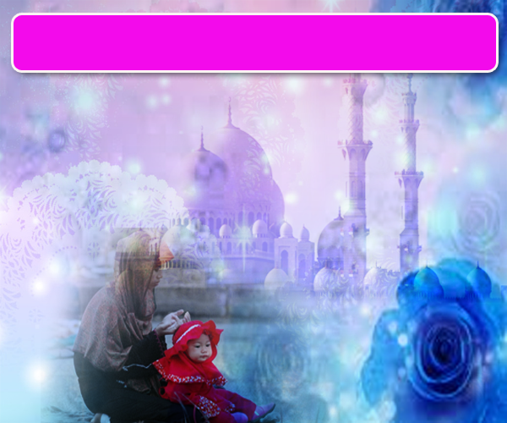
Wahai Hamba-hamba Allah….
Sesungguhnya ALLAH menyuruh berlaku adil, dan berbuat kebaikan, serta memberi bantuan kepada kaum kerabat dan melarang daripada melakukan perbuatan-perbuatan keji dan mungkar serta kezaliman. Ia mengajar kamu (dengan suruhan dan larangannya ini) supaya kamu mengambil peringatan mematuhinya.

Slide 34
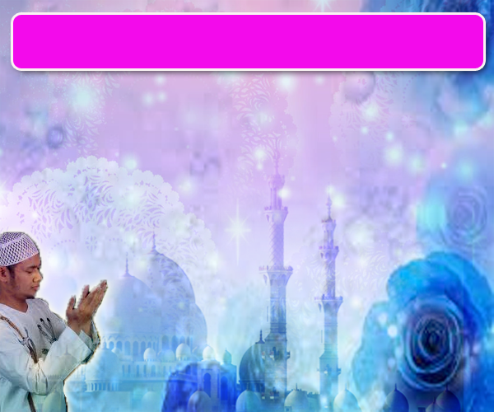
Maka Ingatlah Allah Yang Maha Agung
Nescaya Dia Akan Mengingatimu
Dan Bersyukurlah Di Atas Nikmat-nikmatNya Nescaya Dia Akan Menambahkan Lagi Nikmat Itu Kepadamu, dan Pohonlah
Dari Kelebihannya, Nescaya Akan Diberikannya Kepadamu. Dan Sesungguhnya Mengingati Allah Itu Lebih Besar (Faedah Dan Kesannya) Dan (Ingatlah) Allah Mengetahui Apa Yang Kamu Kerjakan.

Slide 35
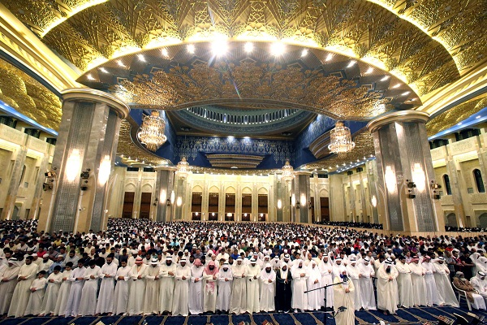
اقامة الصلاة
اقامة الصلاة
اقامة الصلاة
Dirikan Solat….
Lurus dan betulkan saf anda kerana
saf yang lurus termasuk dalam kesempurnaan solat.

Slide 36

INTISARI KHUTBAH JUMAAT PADA 13/09/2019
TAJUK: IKRAR TAHUN BARU 1441 HIJRAH.
1440H PERGI BERSAMA AMALAN KITA; BAIK ATAU BURUK.MOHON DITERIMA ALLAH AMALAN SOLIH DI SAMPING BERTAUBAT DAN MOHON KEAMPUNAN TERHADAP MAKSIAT YANG DILAKUKAN.
MUNGKIN ADA YANG KEHILANGAN ORANG YANG DISAYANGI SEPANJANG TAHUN LEPAS. BERTUAHLAH KALAU SEMPAT MEMOHON KEMAAFAN. SEBALIKNYA MOHONLAH KEPADA ALLAH KEAMPUNAN KPD DIRI DAN ARWAH DI SAMPING BERBUAT KEBAJIKAN SEPERTI BERSEDEKAH DEMI PAHALA UNTUK ARWAH SERTA MENGIRAT SILATURRAHIM DENGAN KELUARGA GEMULAH.
SETERUSNYA MENGINSAFI DAN BERSAMA MENGAMBIL LANGKAH MENANGANI KETINGGALAN UMAT ISLAM DALAM SEKTOR PENTING DI SAMPING MERAWAT PERPECAHAN UMMAT YANG BELUM PULIH DAN BERTINDAK SEWAJARNYA MENGAHADAPI TINDAKAN BIADAP TERHADAP ISLAM, NABI DAN PENDAKWAH .
KESEMUA ITU PERLU DIMUHASABAH DAN DIINSAFI DENGAN IKRAR:
i. KEMBALI MENGHAYATI AJARAN ISLAM SEPENUHNYA.
ii. MENINGKATKAN IMAN DAN MEMPELAGAIKAN AMALAN TAAT.
iii. MENINGKATKAN TARAF HIDUP DALAM SEMUA FAKTOR PENTING.
iv. MENGIKHLASKAN USAHA DAN JIHAD MENDAULATKAN ISLAM.

